Slide 1
PEMBUATAN SISTEM INFORMASI PETERNAKAN BERBASIS ANDROID
MELINA ANGGRAINI R H (06.2014.1.06370)
ACHMAD REZA MARDIKA (06.2014.1.06373)

Slide 2
Latar Belakang
Peternakan adalah kegiatan dalam bidang membudidayakan dan merawat hewan ternak yang akan mendapatkan hasil dari hewan tersebut. Dilandasi karena pencacatan pekerjaan peternakan dengan menggunakan cara manual sangat sulit, maka dibuat sebuah sistem untuk pencacatan pekerjaan peternakan secara terkomputerisasi.

Slide 3
Rumusan Masalah
Bagaimana membuat sebuah aplikasi yang dapat memudahkan pemilik peternakan untuk melihat perkembangan hewan ternaknya tanpa harus datang ke peternakan?

Slide 4
Tujuan
Membuat sebuah aplikasi yang dapat mengelola maupun mengontrol peternakan dengan mencatat perkembangan hewan dan aktifitas yang ada di peternakan.
sehingga diharapkan pencatatan dan penyimpanan data pekerjaan peternakan dapat lebih mudah dilakukan.

Slide 5
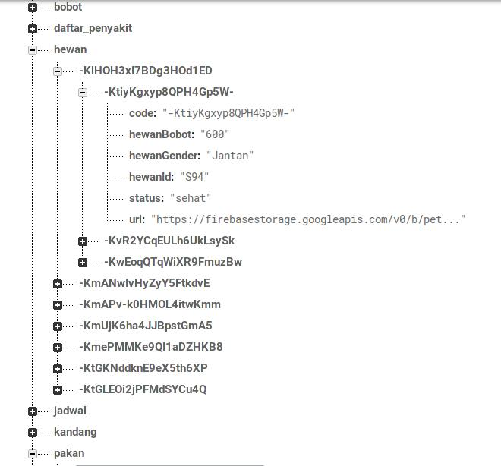
Firebase
Firebase layanan Google API untuk membuat sebuah database dan memperoleh data secara real time hanya dengan beberapa baris kode saja.

Slide 6
Peternak
Mengelola data kandang dan hewan.
Memberi laporan riwayat bobot pada hewan ternak.
Memberi laporan jadwal pemberian pakan pada hewan.
Memberi laporan tentang penyakit hewan ketika hewan sedang sakit.
Memberi laporan apabila hewan sudah siap potong.

Slide 7
Owner
Menerima laporan yang berupa aktivitas peternak dan hewan yang berupa jadwal pemberian pakan hewan, berat badan hewan dan riwayat penyakit hewan.
Mengelola persediaan pakan hewan
Mengelola data peternak

Slide 8
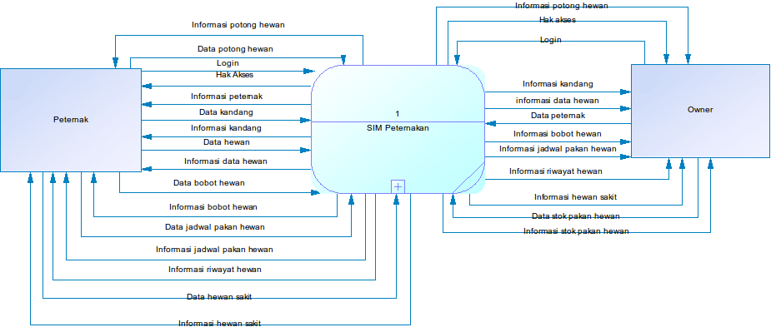
Design System Informasi Peternakan

Slide 9
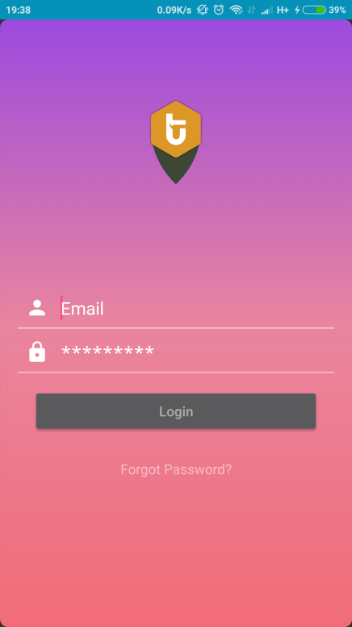
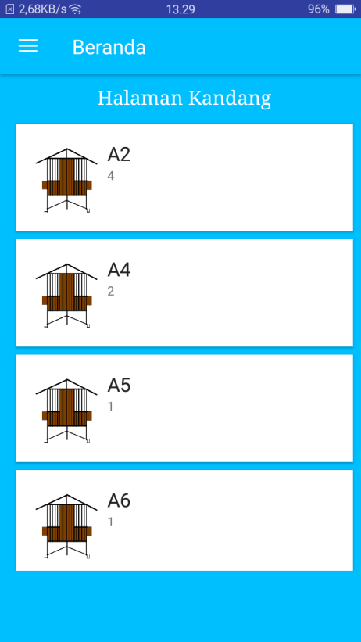
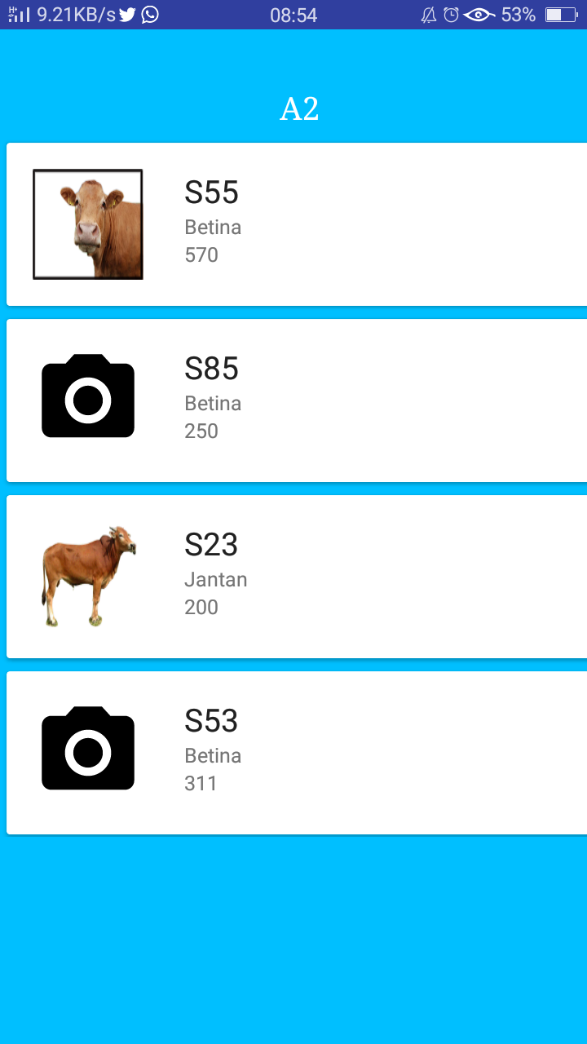
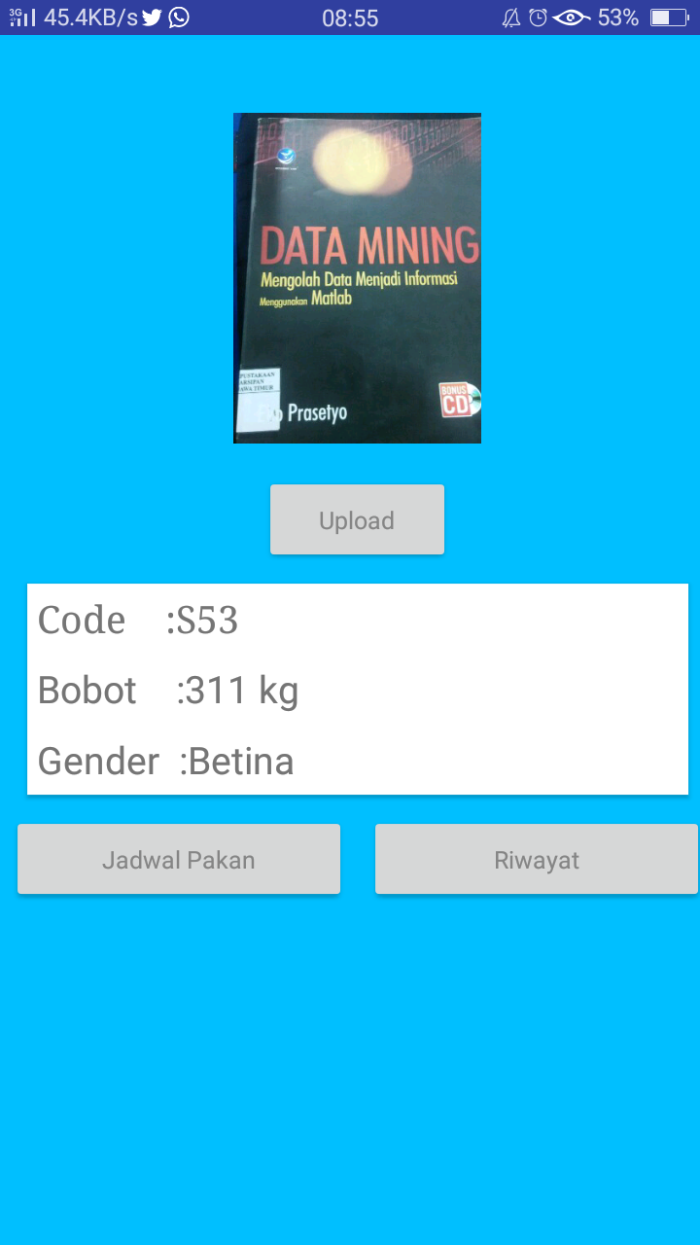
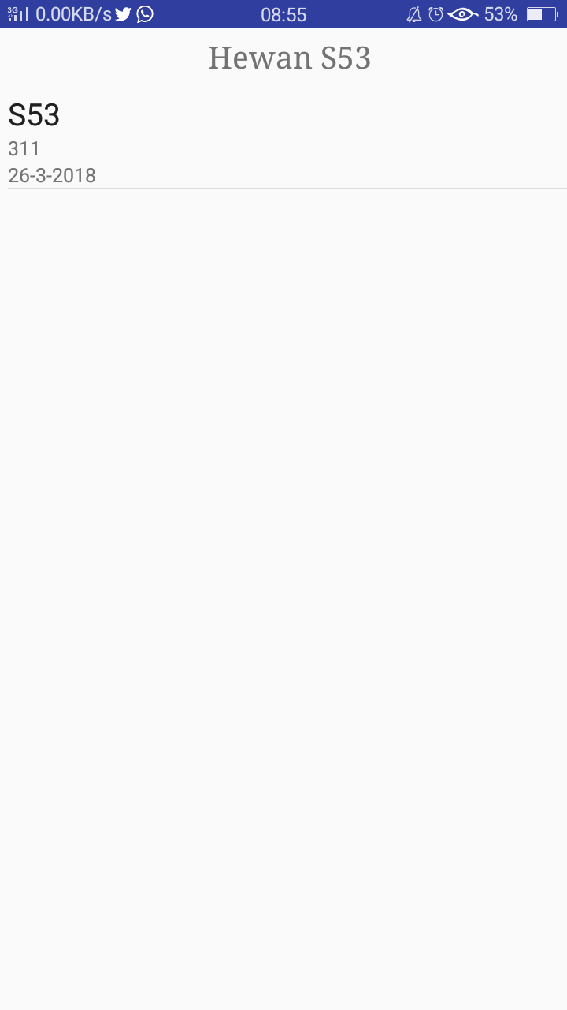
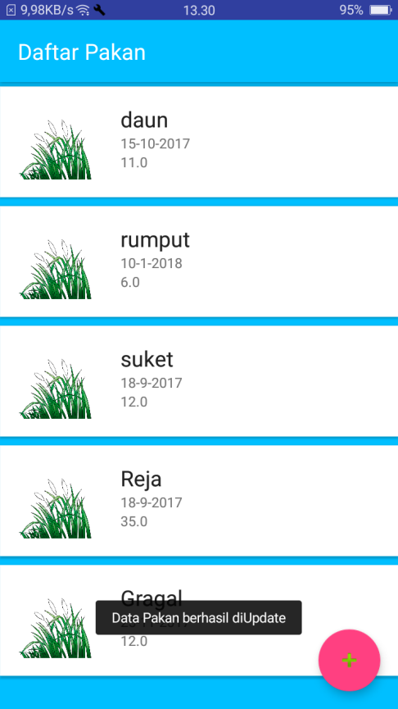
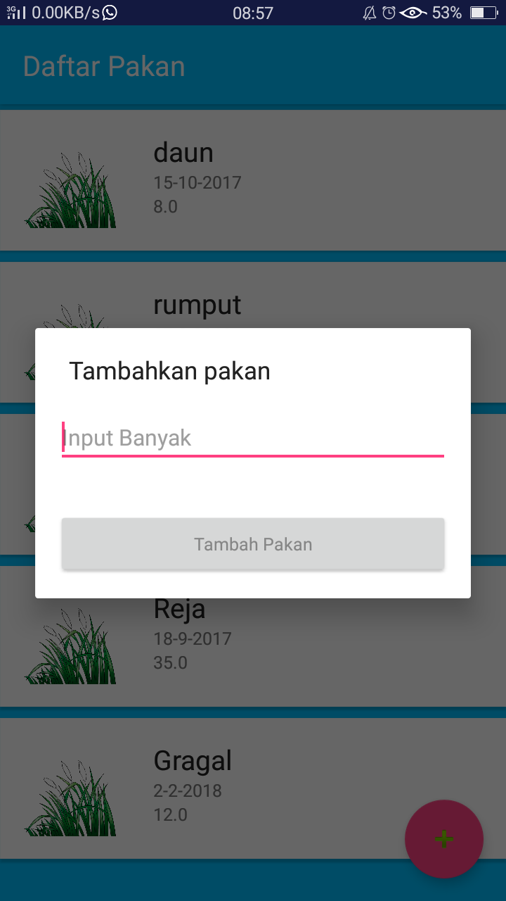
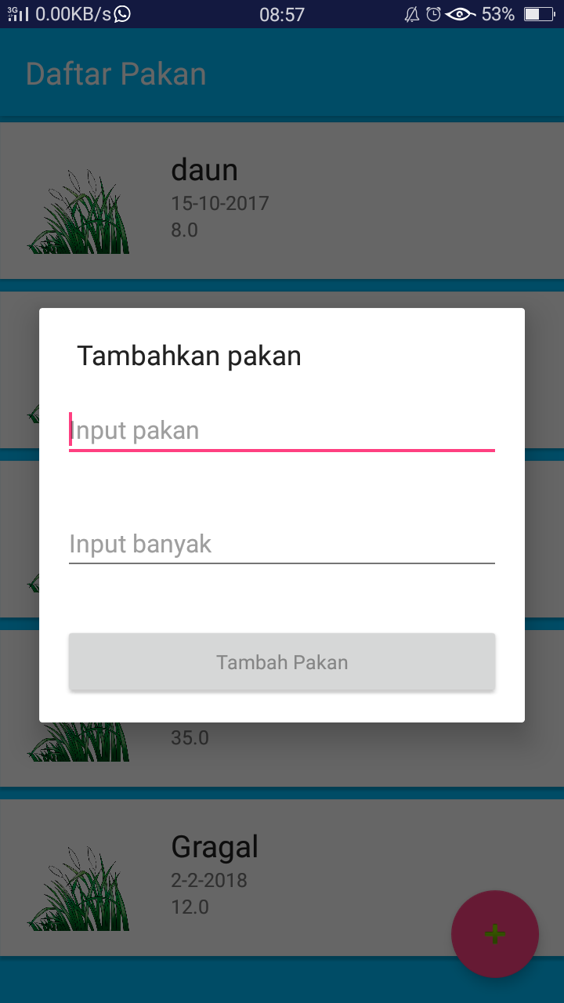
Owner

Slide 10
Pembagian Tugas
Melina | Reza
1. Aplikasi Untuk Owner | 1. Aplikasi Untuk Peternak
2. Laporan Bab I, II, III | 2. Laporan Bab III, IV, V

